Slide 1
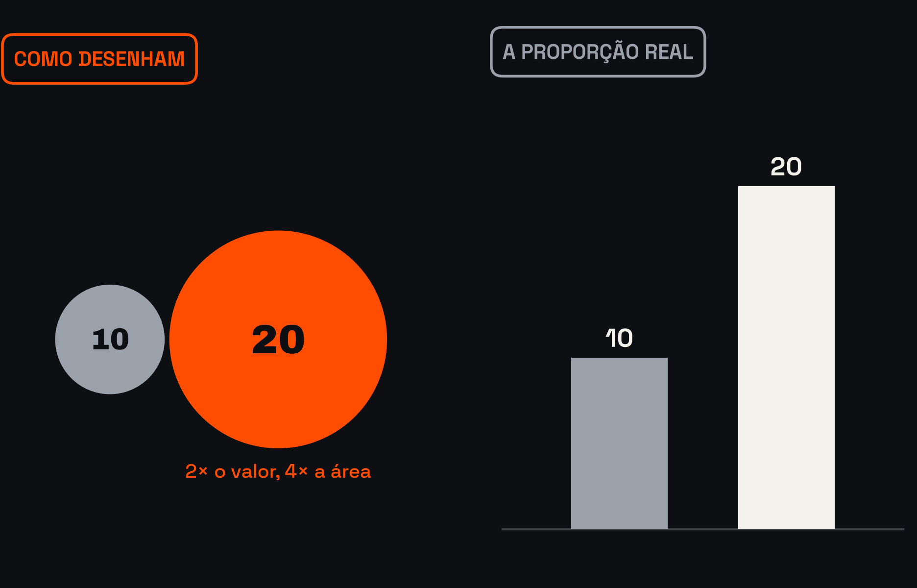

EIXO TORTO — CRIME 03
O dobro que parece o quádruplo
O valor dobrou, mas dobrar o raio multiplica a área por quatro — e o olho lê área.
→ Manda com carinho pra quem ama infográfico de bolha.
Richard Guilherme · ciência de dados & risco de crédito

